Slide 1
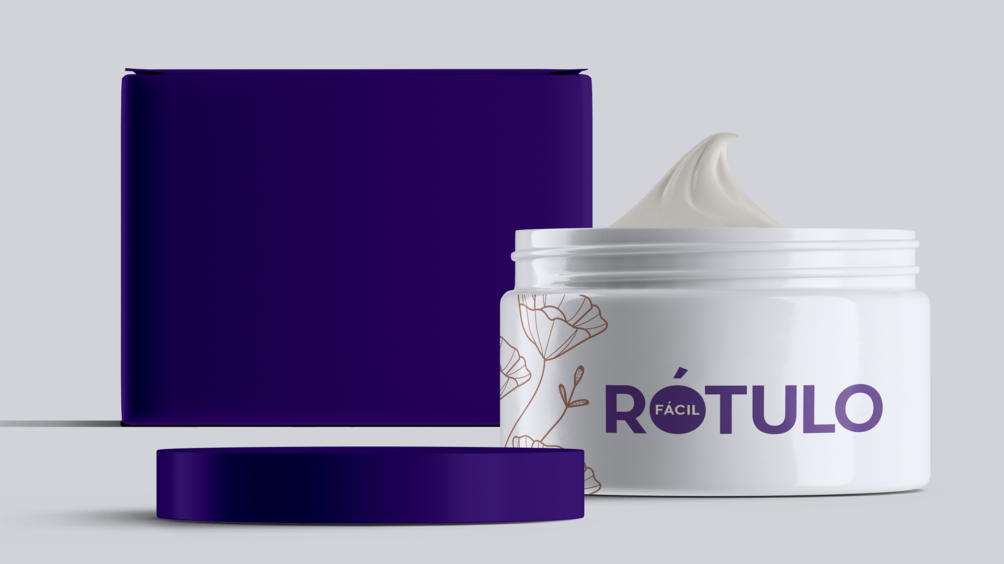
Projeto: Rótulo Fácil
Davi Bicalho da Silva
Louise Dias Santos
Marcos Takamatsu
Curso: Análise e Desenvolvimento de Sistemas PUC Minas – 2024

Slide 2

Introdução
Muitos brasileiros têm dificuldade em entender os rótulos de produtos, o que pode trazer riscos à saúde.
“Uma pesquisa realizada pelo IDEC [2] (Instituto de Defesa de Consumidores) aponta que cerca de 40% dos entrevistados têm dificuldade de compreender as informações nos rótulos.”
IDEC, "ALTO EM ATENÇÃO Ficar de olho no rótulo é receita de saúde", Instituto de Defesa de Consumidores, 2022.

Slide 3
Problema
Dificuldade dos consumidores em compreender os rótulos de produtos, impactando sua saúde e segurança.
Necessidade de informações claras para escolhas conscientes, promovendo liberdade e proteção à saúde.

Slide 4
Justificativa
Cosméticos podem causar riscos à saúde, e 57% dos brasileiros buscam melhorar o bem-estar. O projeto visa facilitar a compreensão de rótulos, promovendo escolhas conscientes.

Slide 5
Objetivo
Propor Estratégias para Melhorar a Compreensão dos Rótulos: promover a educação do consumidor, visando reduzir riscos à saúde
Promover a Conscientização Pública: Criar e implementar estratégias para aumentar a conscientização e a educação dos consumidores

Slide 6
Público-Alvo
Consumidores em Geral
Pessoas com Condições de Saúde Específicas:
Pais e Responsáveis por Crianças

Slide 7
Requisitos Funcionais
O site deve permitir ao usuário cadastrar uma conta;
O site deve permitir ao usuário fazer o login da sua conta;
O site deve permitir ao usuário fazer o cadastro do produto;
O site deve permitir buscas por produtos específicos;
O site deve permitir ao usuário visualizar as informações sobre o produto;
O site deve permitir que o usuário verifique as informações registradas no cadastro na página Perfil, após fazer seu login;
O site deve permitir que o usuário requisite auxilio.

Slide 8
Funcionalidades
Cadastrar uma conta;
Fazer login;
Cadastrar Produto;
Visualizar a composição do produto;
Página de Perfil para usuário;

Slide 9
Conclusão
Superação de desafios relacionados ao trabalho em grupo e à distância;
Desenvolvimento de habilidades técnicas e soft skills;
Desenvolvimento de uma aplicação web sem conhecimento prévio

Slide 10
Referência

Slide 11
MUITO
OBRIGADO!

